Slide 1
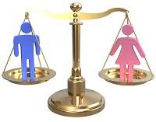
מגדר וחינוך פיננסי

Slide 2
מה משותף לפרעה מצרי, לזואולוג שוודי, לעו"ד בוליביאני, לגיבור מלחמה צ'יליאני, למנהל בנק ניגרי,
למלך קוריאני מהמאה העשירית,
למלחין שירי עם מגיאורגיה,
וליצחק בן צבי הנשיא השני של מדינת ישראל?

Slide 3
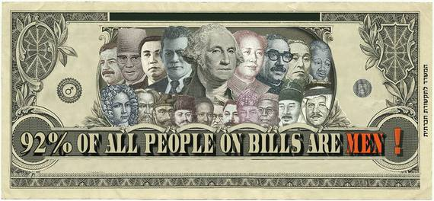
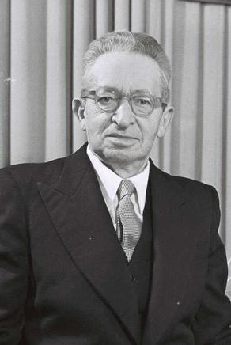
התמונה של כולם מתנוססת על שטר. וכן, הם כולם גברים.

Slide 4
לאחרונה התבשרנו כי הולכת להופיע אישה על שטר של 10$, שתהיה למעשה האישה הראשונה שמופיעה על שטר דולרי אחרי יותר ממאה שנה של הגמוניה גברית. מדובר בחדשות טובות כמובן, אך כדאי להודות שמדובר במעט מידי ומאוחר מידי. אם זה המצב בארה"ב, נושאת דגל השוויון והליברליות, מה קורה בשאר העולם?

Slide 5
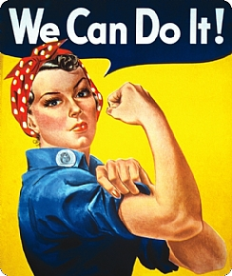
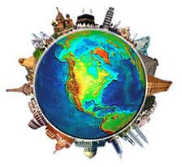
מעניין במיוחד לראות שהדרת הנשים נעשית באופן שוויוני למופת. תוכלו למצוא על השטרות מסביב לעולם גברים שונים ומשונים, שביניהם מפרידות מאות שנים, יבשות ואוקיינוסים, פערים תרבותיים ודתיים, שחורים, לבנים, אסייתיים ולטינים, חלקם מוכרים מאוד, לחלקם אפילו אין ערך בוויקיפדיה, אבל כולם מקבלים מקום ובמה, ודוחקים את הנשים מחוץ לתמונה.

Slide 6
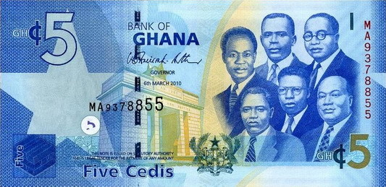
במאות השטרות הנמצאים בשימוש ב-195 המדינות הקיימות בעולם, ישנם 609 אנשים שנבחרו להופיע על שטר כסף, מתוכם רק 51 נשים, כ-8% בלבד. כלומר- 92% מהאנשים על שטרות בעולם הם גברים. וזה רק הממוצע. יש מדינות רבות עם 100% גברים. בקובה למשל תמצאו אפס נשים ולא פחות מ-11 גברים. בגואטמלה ובקרואטיה גם כן שמרו על אפס יצוג לנשים, אבל הסתפקו ב- 10 גברים לכל מדינה. אפס נשים תוכלו למצוא גם ב: אלבניה, פולין, סינגפור, ארמניה, ברבדוס, סין, הונגריה, אינדונזיה, הודו, ירדן, מאוריציוס ועוד. לשיאים חדשים מגיעה גאנה שלא מסתפקת בגבר אחד על שטר - אלא מחזיקה ב-5 שטרות שעל כל אחד מהם 6 גברים.

Slide 7
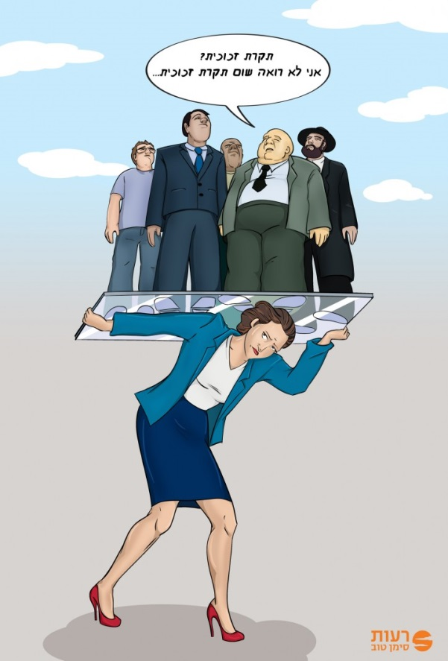
המצב הזה כמובן אינו מנותק מכל הקשר והוא בבואה של אפליית הנשים לאורך ההסטוריה. שטרות לא רק משקפים מציאות, אלא גם יוצרים אותה. קשה לא לתמוה על מדינות דמוקרטיות שבחרו להדיר אותן לחלוטין מהמורשת. במובן הזה שטרות הכסף מסביב לעולם משקפים לנו תקרת זכוכית כפולה – אם במקרה מישהי כבר הצליחה לפרוץ קדימה למרות כל המכשולים, בבואם של גברים לבחור מי מגיבורי התרבות שלנו יזכה להנצחה, היא תשכח מאחור. וכך משתמרת התודעה המוטעה שחצי מהאוכלוסייה הייתה לא רלוונטית לחברה האנושית במשך מאות שנים.

Slide 8
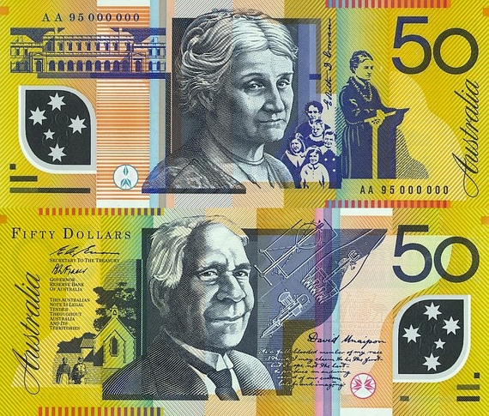
בודדה במערכה הזאת נמצאת כיום אוסטרליה, שבחרה בפתרון יצירתי –
על כל שטר ביבשת מופיע בצד אחד גבר,
ובצד השני אישה.
פוליטיקאי ליד סופרת,
משורר ליד משוררת,
כומר ליד אשת עסקים,
מפקד בצבא ליד זמרת אופרה.

Slide 9
ומה קורה בישראל?
גם אצלנו מרבית האישים המודפסים על גבי השטרות הינם גברים.
הכירו את השטרות בישראל שעליהן מודפסים נשים.
פעילות בכיתה

Slide 10
*הציעו נשים ישראליות חזקות, משפיעות, מייצגות מתחומים שונים שראויות להתנוסס על גבי שטר בארץ. *מדוע בחרתן בדמות זו? *עצבו את השטר?

Slide 11
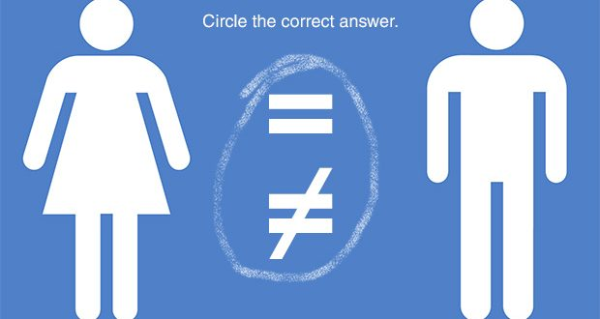
אי שוויון מגדרי גם בישראל
הנתונים הבאים הם מתוך דוח מדד המגדר של אי שוויון מגדרי בישראל 2015.
דו"ח זה עוקב אחר התפתחות אי השוויון המגדרי מ2004 ועד 2013.
הנתונים שמוצגים כאן מתייחסים לשנת המדידה האחרונה 2013.

Slide 12
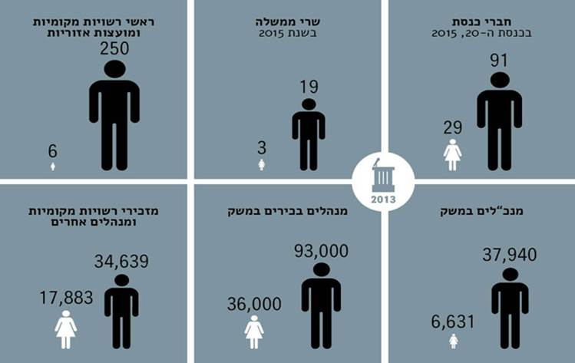

Slide 13
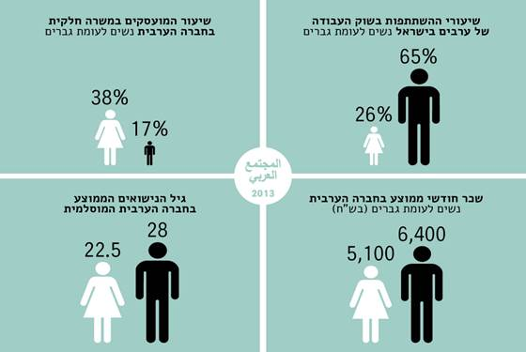

Slide 14
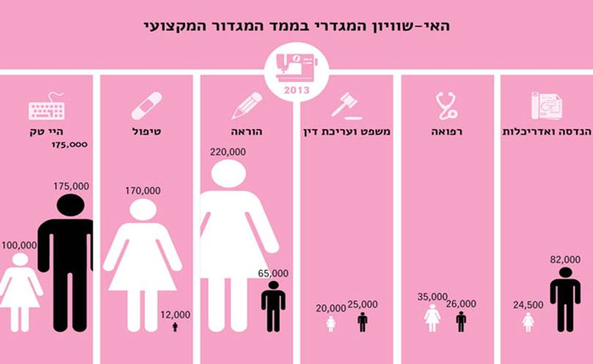

Slide 15
